Slide 1

B csoport: Étel

Slide 2
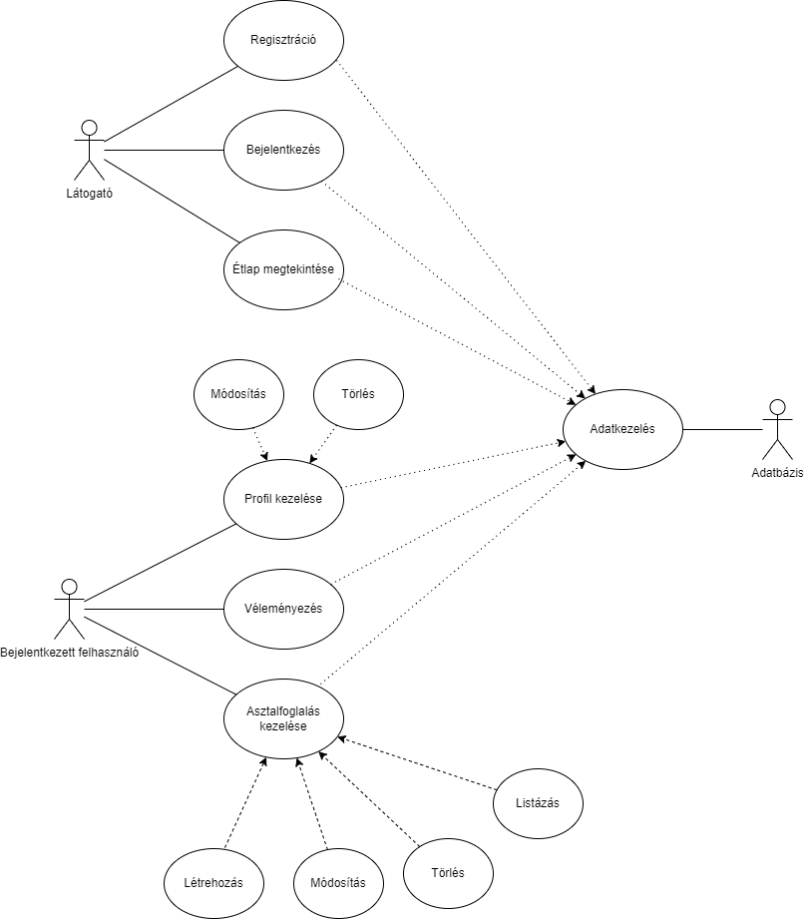
Use case diagram

Slide 3
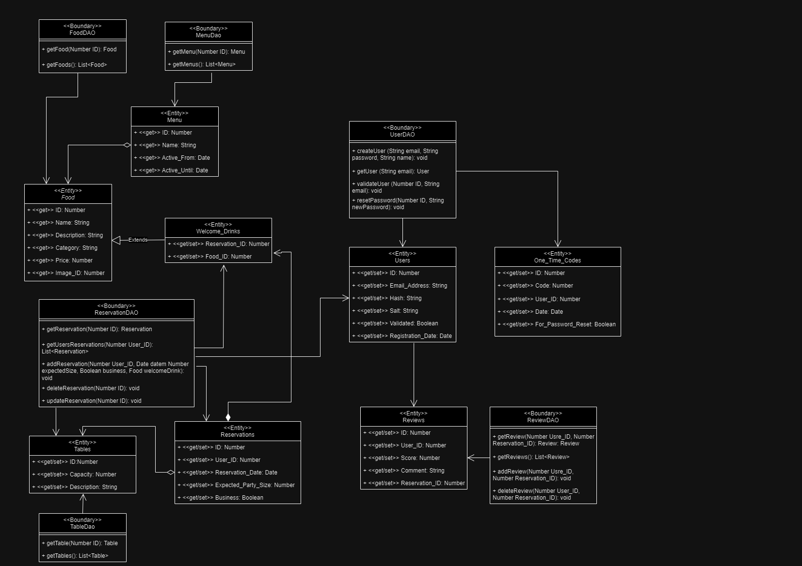

Class diagram

Slide 4
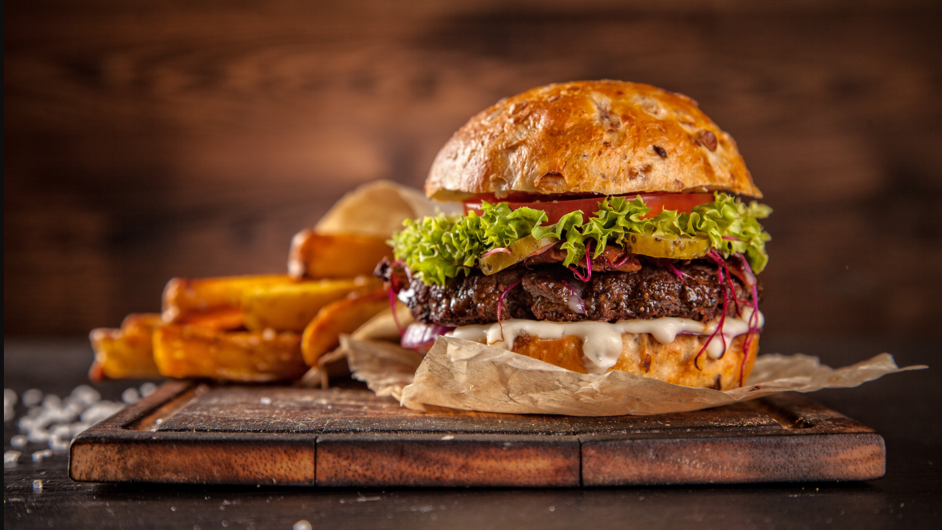
Sequence diagramok

Slide 5
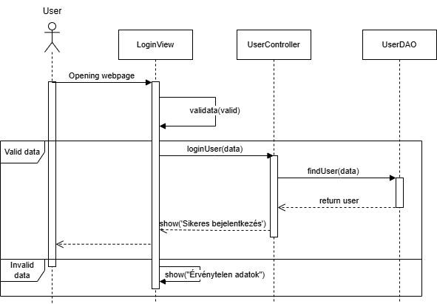
Bejelentkezés

Slide 6
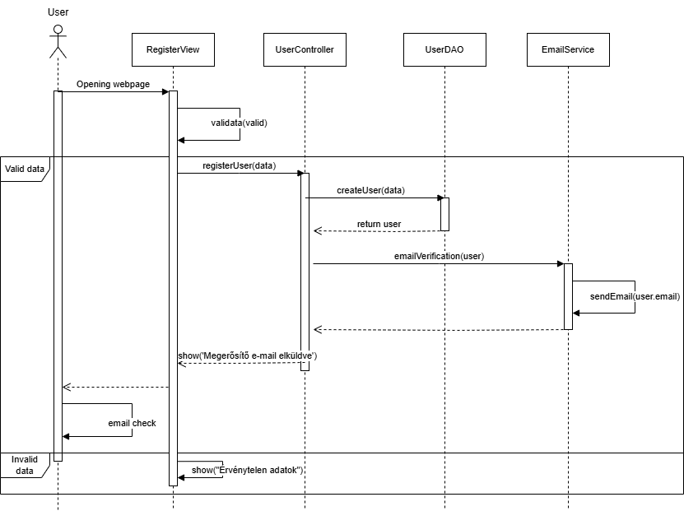
Regisztráció

Slide 7
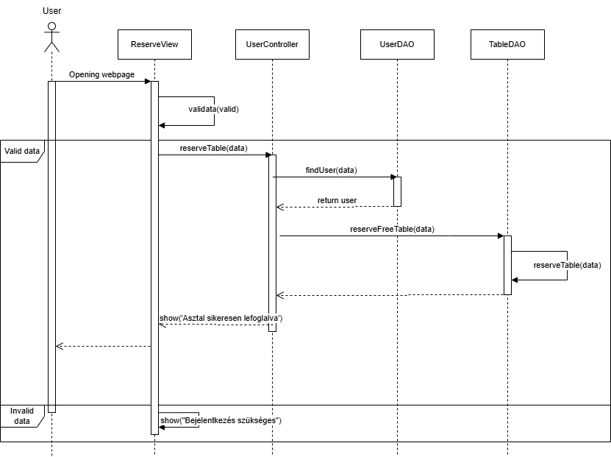
Foglalás

Slide 8
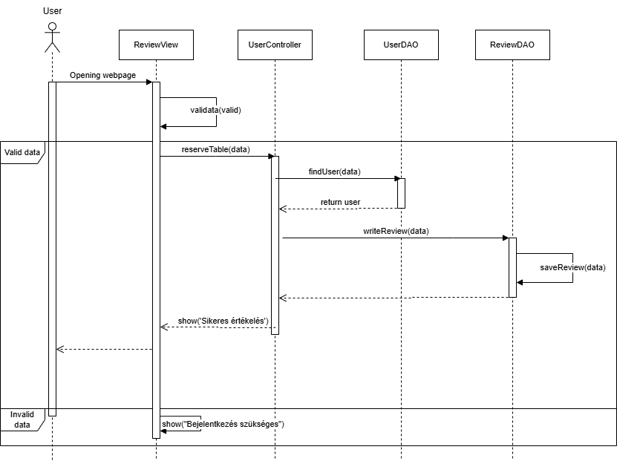
Értékelés

Slide 9
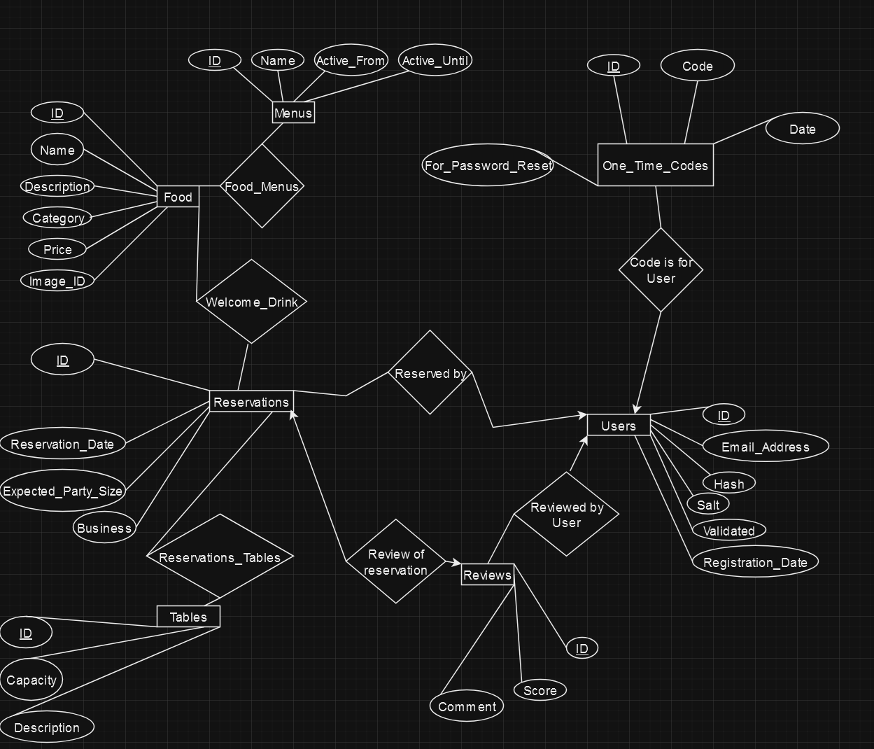
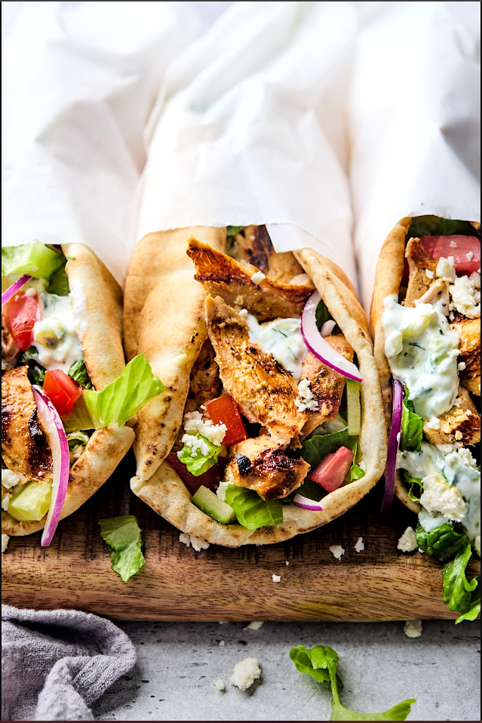
Egyed-kapcsolat diagram

Slide 10

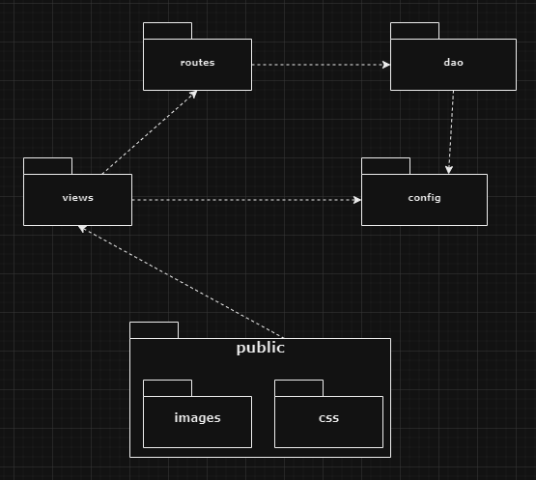
Package diagram

Slide 11

Képernyőtervek

Slide 12

Főoldal

Slide 13
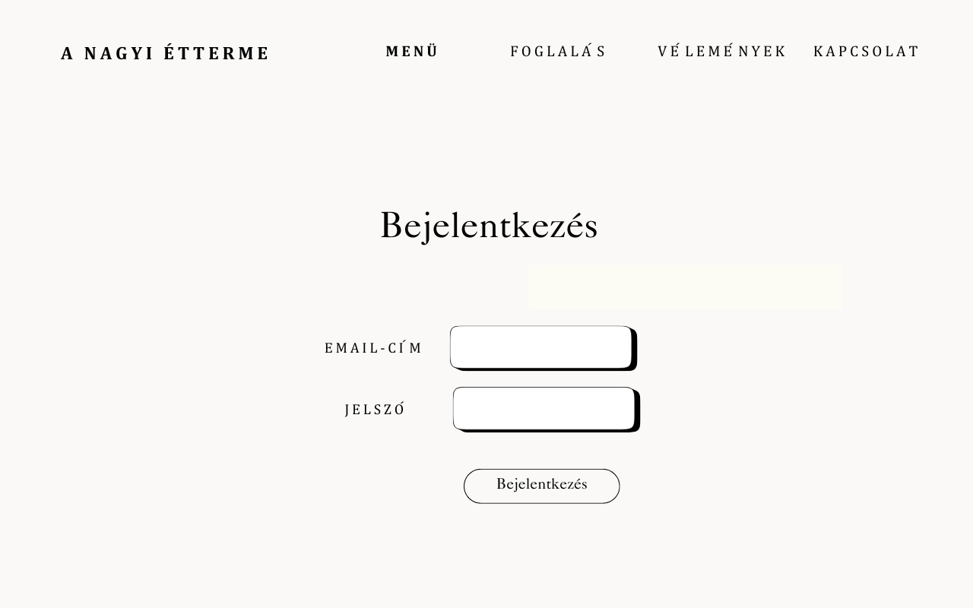
Bejelentkezés

Slide 14
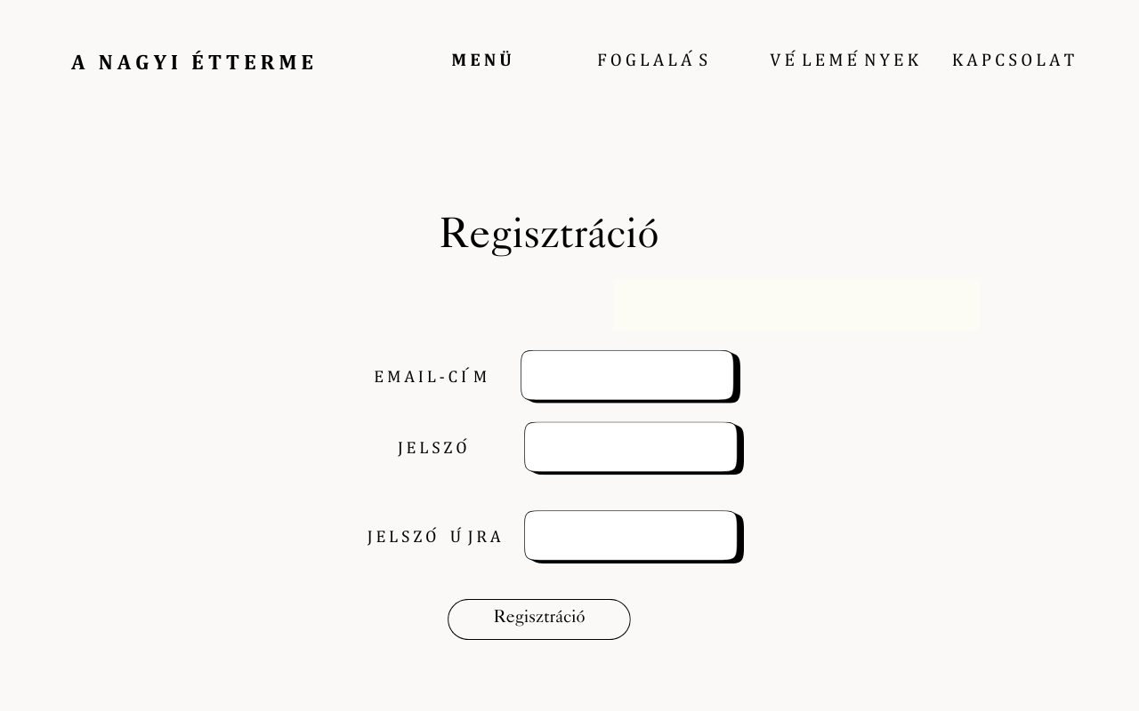
Regisztráció

Slide 15
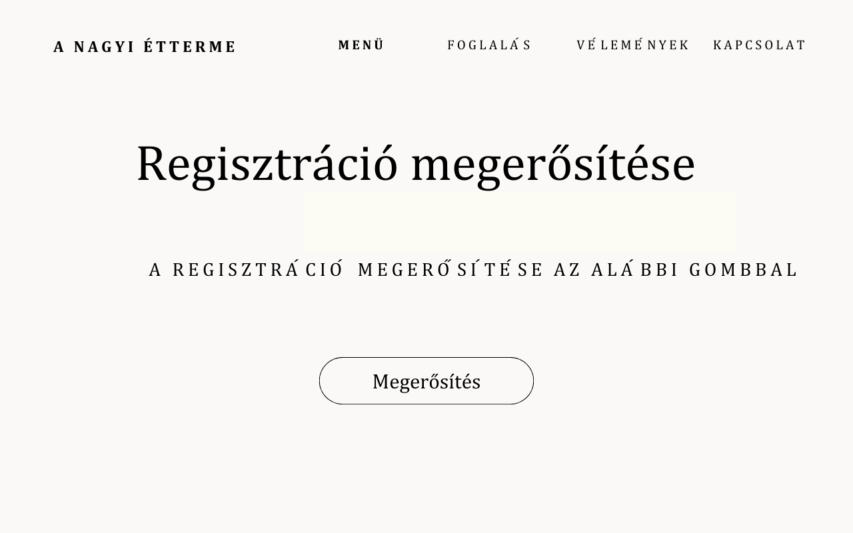
Profil aktiválása

Slide 16
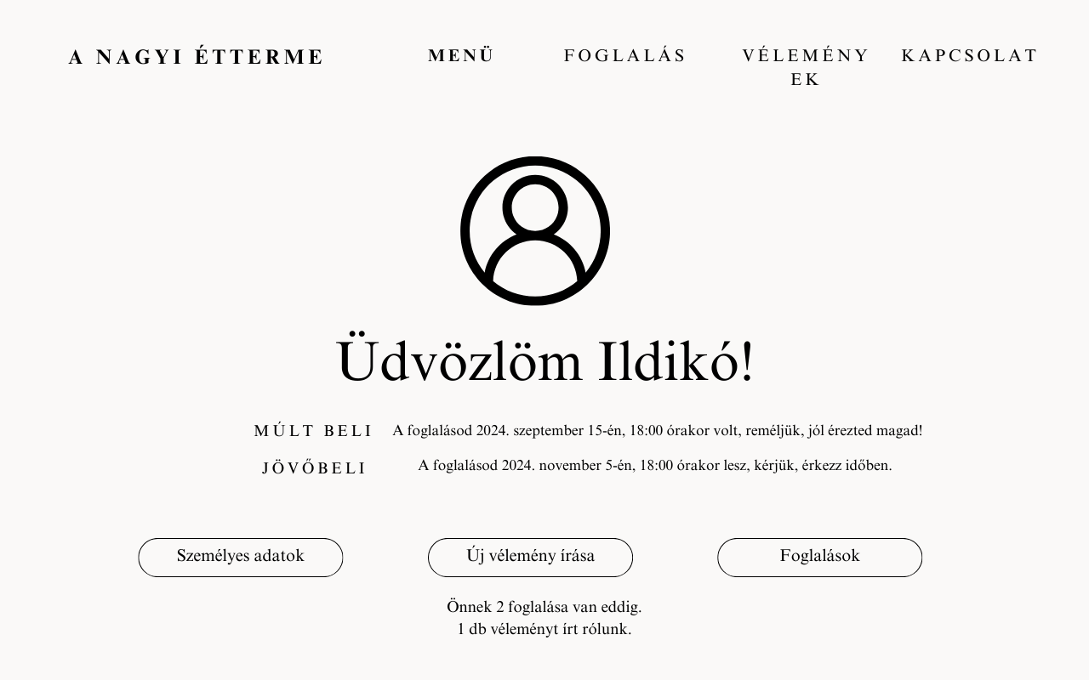
Profil

Slide 17
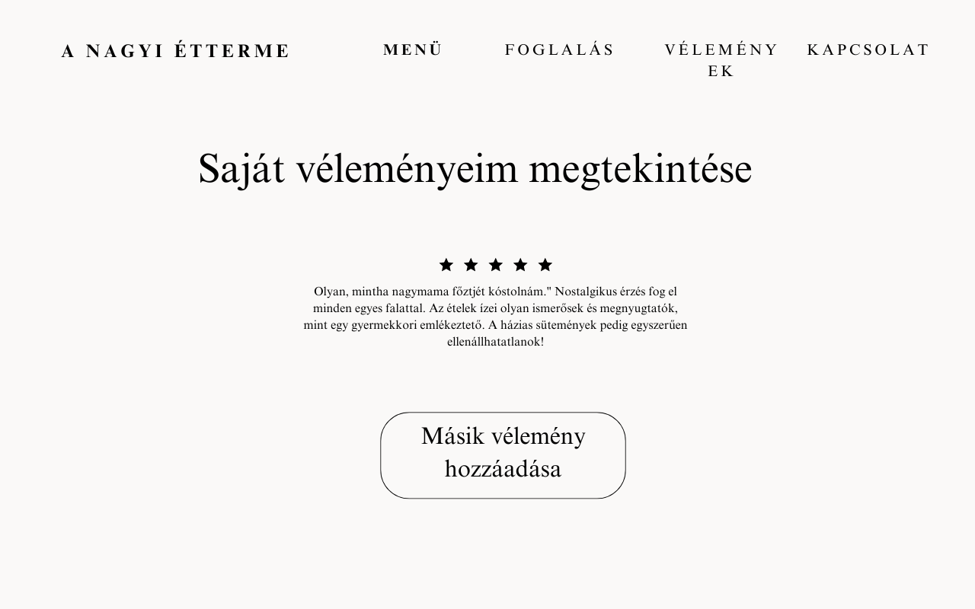
Véleményeim megtekintése

Slide 18
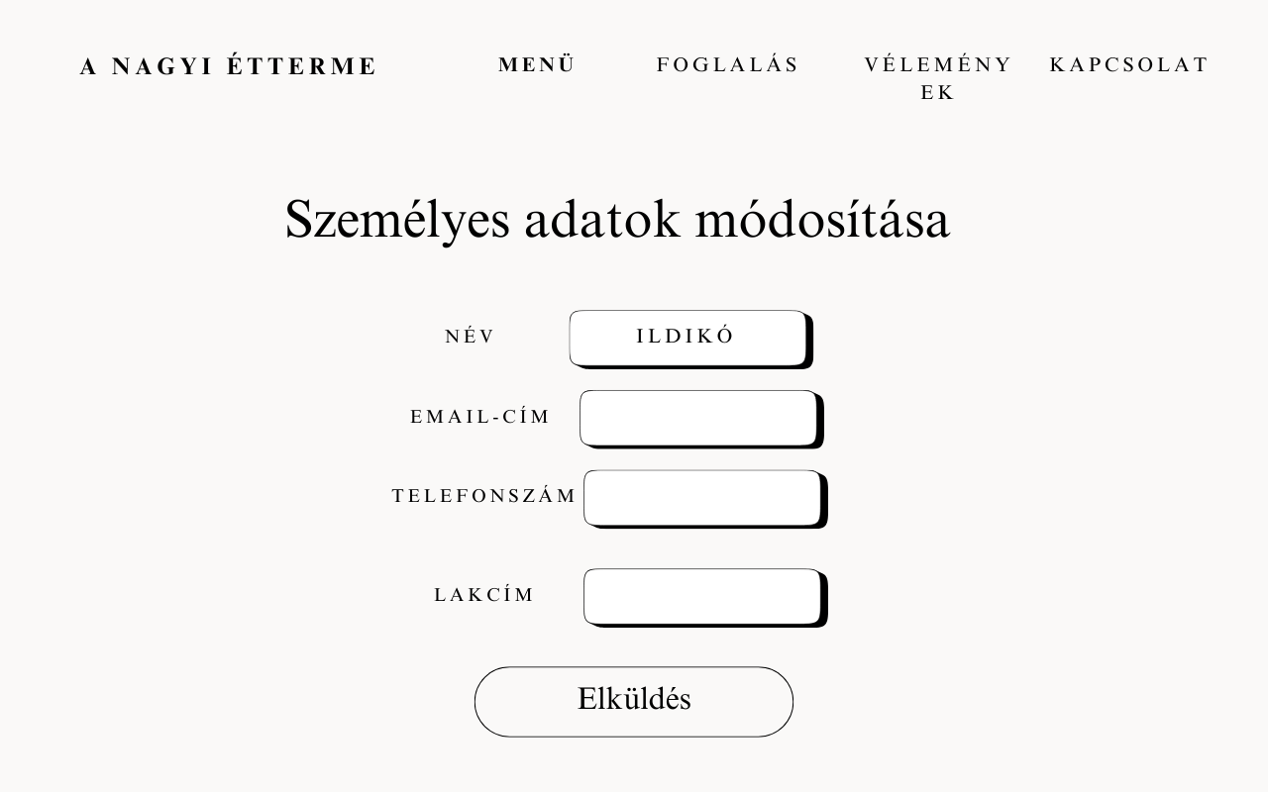
Profil módosítása

Slide 19
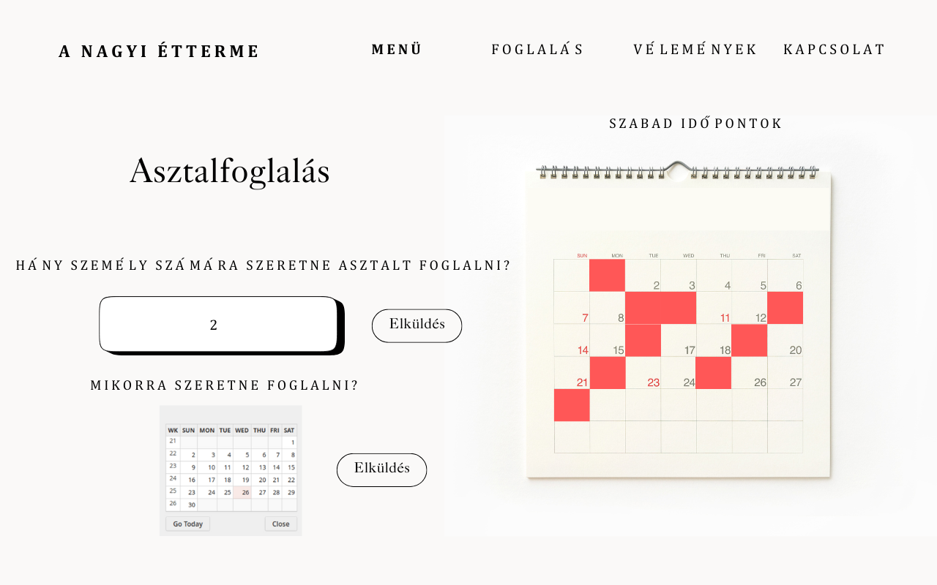
Foglalás

Slide 20
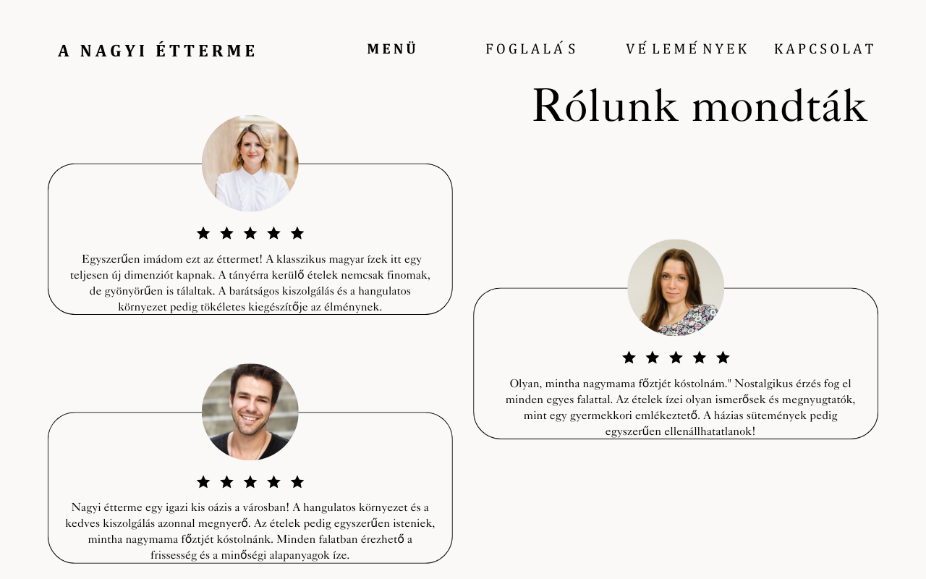
Vélemények

Slide 21
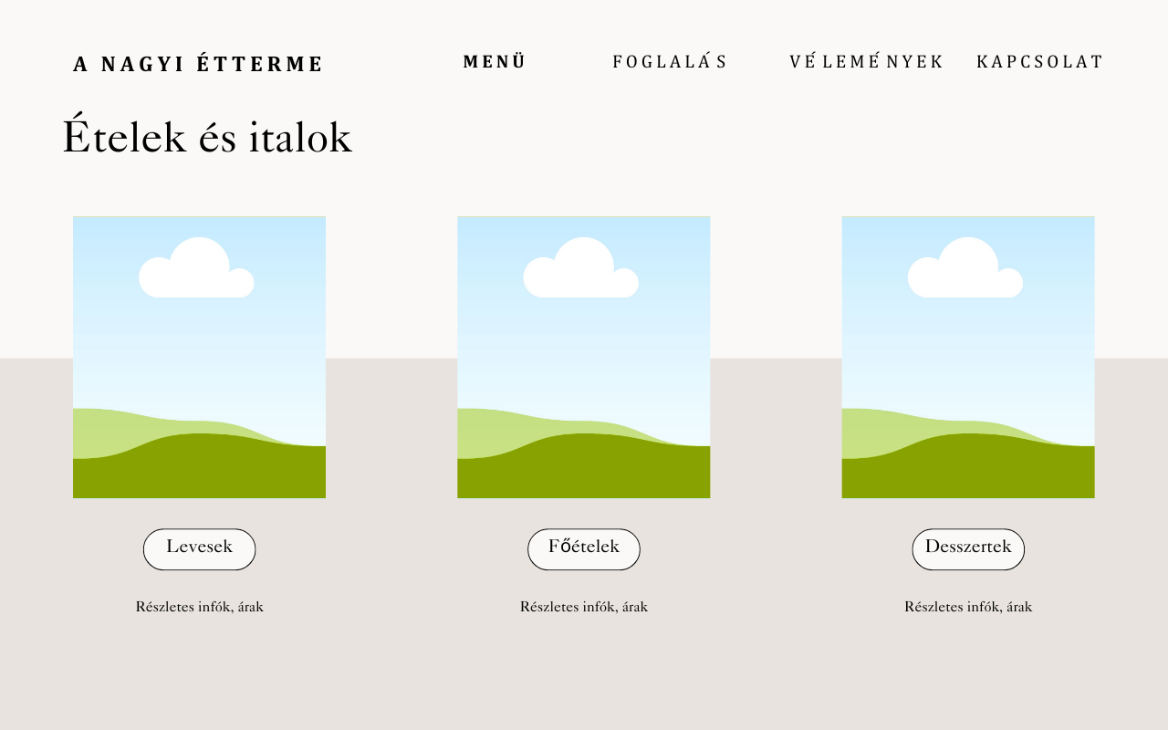
Menü

Slide 22
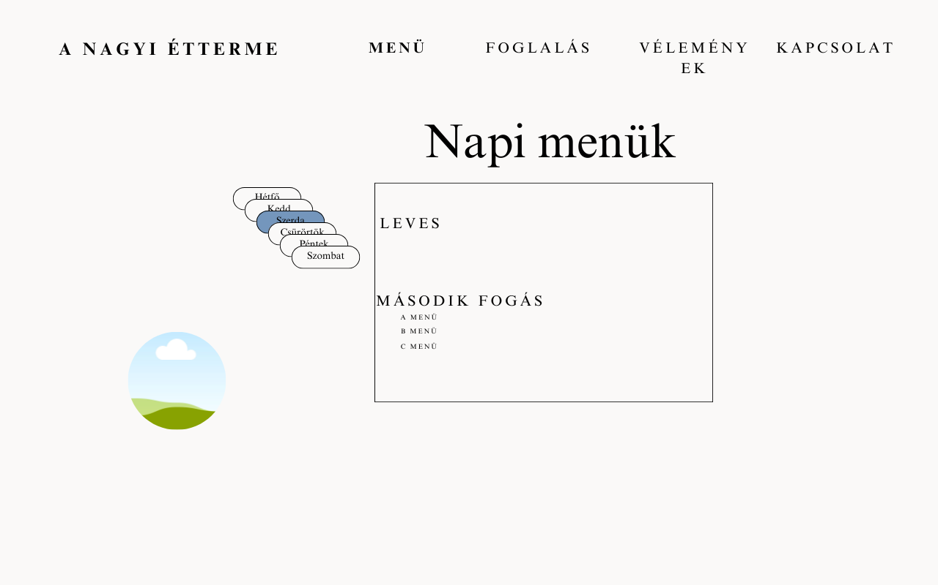
Napi menü

Slide 23
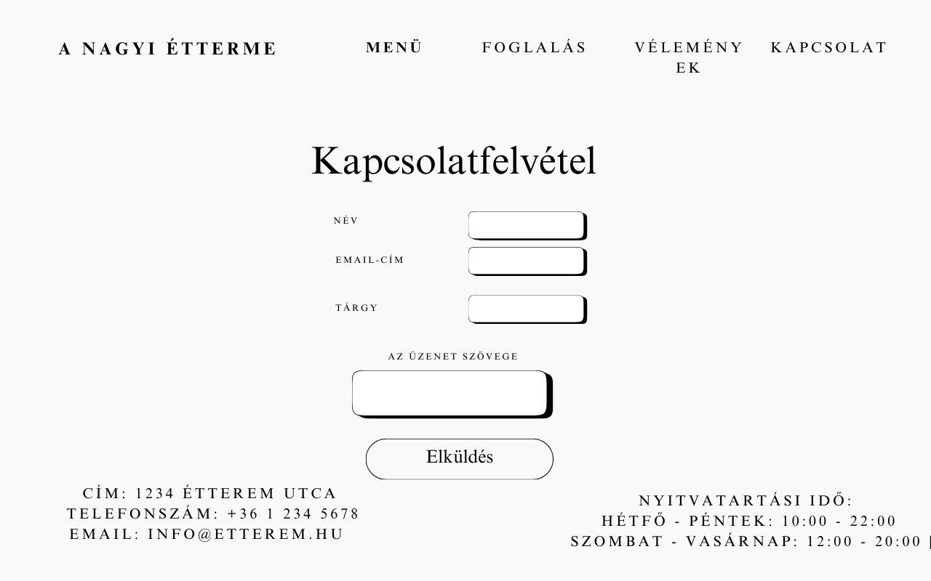
Kapcsolat

Slide 24
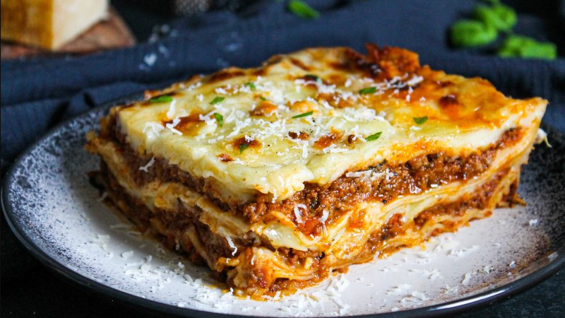
Köszönjük a figyelmet!

